Slide 1
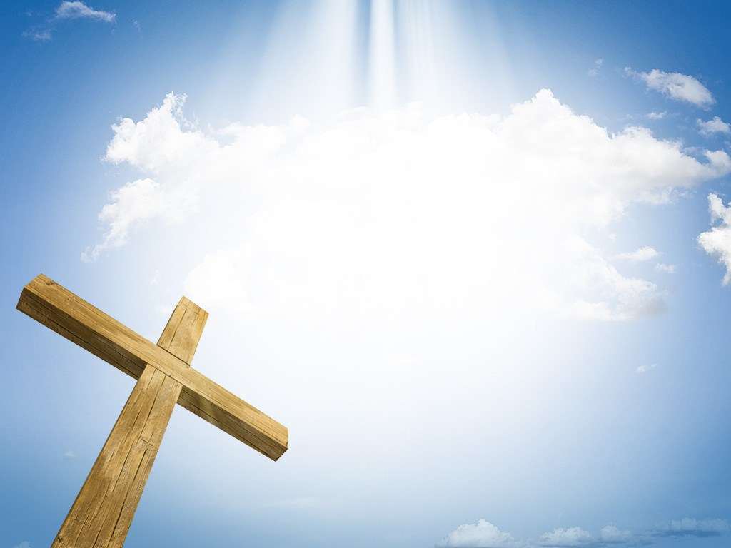
三角區華人基督教會 NC Triangle Chinese Christian Church 歡迎您
惟耶和華在祂的聖殿中, 全地的人,
都当在他面前肅敬静默。 （哈巴谷書 2：20）

Slide 2

《你是我的一切》

Slide 3
你是我依靠的力量 你是我尋求的寶藏
你是我一切
你好比貴重的珍寶 我怎能放棄你不要
你是我的一切
耶穌 神羔羊 配得大讚美
耶穌 神羔羊 配得大讚美

Slide 4
擔當我罪債和羞辱 死裡復活我蒙救贖
你是我一切
當我跌倒你扶持我 當我乾渴你充滿我
你是我的一切
耶穌 神羔羊 配得大讚美
耶穌 神羔羊 配得大讚美
(間奏)

Slide 5
耶穌 神羔羊 配得大讚美
耶穌 神羔羊 配得大讚美
X4
…

Slide 6
希伯來書11章 1-12
1.信就是所望之事的實底，是未見之事的確據。
2.古人在這信上得了美好的證據。
3.我們因著信，就知道諸世界是藉神話造成的；這樣，所看見的，並 不是從顯然之物造出來的。
4.亞伯因著信，獻祭與神，比該隱所獻的更美，因此便得了稱義的見證，就是神指他禮物作的見證。他雖然死了，卻因這信，仍舊說話。
5.以諾因著信，被接去，不至於見死，人也找不著他，因為神已經把他接去了；只是他被接去以先，已經得了神喜悅他的明證。
6.人非有信，就不能得神的喜悅；因為到神面前來的人必須信有神，且信他賞賜那尋求他的人。

Slide 7
7.挪亞因著信，既蒙神指示他未見的事，動了敬畏的心，預備了一隻方舟，使他全家得救。因此就定了那世代的罪，自己也承受了那從信而來的義。
8.亞伯拉罕因著信，蒙召的時候就遵命出去，往將來要得為業的地方去；出去的時候，還不知往哪裡去。
9.他因著信，就在所應許之地作客，好像在異地居住帳棚，與那同蒙一個應許的以撒、雅各一樣。
10.因為他等候那座有根基的城，就是神所經營所建造的。
11.因著信，連撒拉自己，雖然過了生育的歲數，還能懷孕，因他以為那應許他的是可信的。
12.所以從一個彷彿已死的人就生出子孫，如同天上的星那樣眾多，海邊的沙那樣無數。

Slide 8
《祢是我的平安》

Slide 9
祢是我的平安 怒濤中的平安
風雨中的寧靜 忙碌中的安息
X2

Slide 10
耶和華唯祢是神 洪水泛濫時祢是神
坐著為王直到永遠 直到永遠
耶和華唯祢是神 洪水泛濫時祢是神
平安的福賜給我們 賜給我們

Slide 11
祢是我的平安 怒濤中的平安
風雨中的寧靜 忙碌中的安息
X2

Slide 12
耶和華唯祢是神 洪水泛濫時祢是神
坐著為王直到永遠 直到永遠
耶和華唯祢是神 洪水泛濫時祢是神
平安的福賜給我們 賜給我們
x2
平安的福賜給我們 賜給我們
…

Slide 13
《祢必成就美好事》

Slide 14
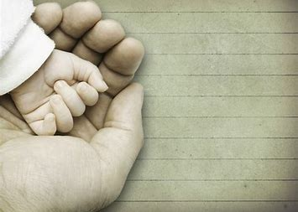
耶和華有恩惠 不輕易發怒
滿有憐憫 慈愛到萬代
張開雙手 使萬物得飽足
信靠祢我什麼都不缺
X2

Slide 15
我的心要單單倚靠祢
我的口要大聲讚美祢
祢必成就美好事在我生命
我要永遠稱頌祢的名
(間奏)

Slide 16
耶和華有恩惠 不輕易發怒
滿有憐憫 慈愛到萬代
張開雙手 使萬物得飽足
信靠祢我什麼都不缺

Slide 17
我的心要單單倚靠祢
我的口要大聲讚美祢
祢必成就美好事在我生命
我要永遠稱頌祢的名
X2

Slide 18
祢必成就美好事在我生命
我要永遠稱頌祢的名
。。。。

Slide 19
竭力进入那安息
黄力夫弟兄
本讲道部分受孫伟中牧师的文章启发，谨此致谢。

Slide 20
但我们已经相信的人得以进入那安息，正如神所说：「我在怒中起誓说：『他们断不可进入我的安息！』」其实造物之工，从创世以来已经成全了。论到第七日，有一处说，「到第七日神就歇了他一切的工。」 又有一处说：「他们断不可进入我的安息！」既有必进安息的人，那先前听见福音的，因为不信从，不得进去。 来 4 ：3-6

Slide 21
安息日原来是七日的最后的一日
到第七日，神造物的工已经完毕，就在第七日歇了他一切的工，安息了。神赐福给第七日，定为圣日；因为在这日，神歇了他一切创造的工，就安息了。 创 2：2-3
神在第一天到第五天，都说:“神看著是好的。” Good.
但在第六天，祂说:”神看著一切所造的都甚好。” Very Good.

Slide 22
当记念安息日，守为圣日。 出 20：8
十诫的第四诫。
六日要劳碌做你一切的工，但第七日是向耶和华你神当守的安息日。这一日你和你的儿女、仆婢、牲畜，并你城里寄居的客旅，无论何工都不可做；因为六日之内，耶和华造天、地、海，和其中的万物，第七日便安息，所以耶和华赐福与安息日，定为圣日。 出 20：9-11

Slide 23
百姓记念安息日，原是好的，但是 ..
以色列人在旷野漂流的时候，曾两次遇见没有水喝的情况。
两个米利巴，就是争闹的意思。

Slide 24
第一个米利巴
我必在何烈的磐石那里，站在你面前。你要击打磐石，从磐石里必有水流出来，使百姓可以喝。」摩西就在以色列的长老眼前这样行了。他给那地方起名叫玛撒（就是试探的意思），又叫米利巴（就是争闹的意思）；因以色列人争闹，又因他们试探耶和华，说：「耶和华是在我们中间不是？」 出 17：6-7

Slide 26
第二个米利巴
耶和华晓谕摩西说：「你拿著杖去，和你的哥哥亚伦招聚会众，在他们眼前吩咐磐石发出水来，水就从磐石流出，给会众和他们的牲畜喝。」 民 20：7-8
摩西举手，用杖击打磐石两下，就有许多水流出来，会众和他们的牲畜都喝了。 民 20：11

Slide 27
这水名叫米利巴水（米利巴就是争闹的意思），是因以色列人向耶和华争闹，耶和华就在他们面前显为圣。 民 20：13

Slide 28
断不可进入我的安息
圣灵有话说：你们今日若听他的话，就不可硬著心，像在旷野惹他发怒、试探他的时候一样。 来 3：7-8
我就在怒中起誓说；他们断不可进入我的安息。 来 3：11
这样看来，他们不能进入安息是因为不信的缘故了。 来 3：19

Slide 29
又有一处说：「他们断不可进入我的安息！」既有必进安息的人，那先前听见福音的，因为不信从，不得进去。 来 4：5-6
不信的人，不能进入神的安息。

Slide 30
所以过了多年，就在大卫的书上，又限定一日，如以上所引的说：「你们今日若听他的话，就不可硬著心。」若是约书亚已叫他们享了安息，後来神就不再提别的日子了。这样看来，必另有一安息日的安息为神的子民存留。因为那进入安息的，乃是歇了自己的工，正如神歇了他的工一样。所以，我们务必竭力进入那安息，免得有人学那不信从的样子跌倒了。 来 4：7-11

Slide 31
约书亚不能叫他们享安息
若是约书亚已叫他们享了安息，後来神就不再提别的日子了。
两个米利巴，代表以色列人的不信与悖逆。
这些人倒毙在旷野，没有进迦南，没有享受“流奶与蜜”的安息。
所以，神借着大卫又提了另一个日子。

Slide 32
在大卫的书上，又限定一日
大卫的书，指的是诗篇118篇。因为..
匠人所弃的石头已成了房角的头块石头。这是耶和华所做的，在我们眼中看为希奇。这是耶和华所定的日子，我们在其中要高兴欢喜！ 诗 118：22-24
耶稣成了房角石的日子，就是祂死里复活的日子，那是七日的第一日，就是主日。

Slide 33
诗篇118篇是大卫写的？
匠人立耶和华殿根基的时候，祭司皆穿礼服吹号，亚萨的子孙利未人敲钹，照以色列王大卫所定的例，都站著赞美耶和华。他们彼此唱和，赞美称谢耶和华说：他本为善，他向以色列人永发慈爱。 拉 3：10-11
你们要称谢耶和华，因他本为善；他的慈爱永远长存！ 诗 118：1
非常相似。

Slide 34
主日敬拜
这是耶和华所定的日子，我们在其中要高兴欢喜！ 诗 118：24
主日敬拜，何其重要！
你们不可停止聚会，好像那些停止惯了的人，倒要彼此劝勉，既知道（原文作看见）那日子临近，就更当如此。 来 10：25
更重要的是，对永恒安息的盼望。
这盼望带来今时的安息。

Slide 35
初期教会已经定主日为安息日
那日（就是七日的第一日）晚上，门徒所在的地方，因怕犹太人，门都关了。耶稣来，站在当中，对他们说：「愿你们平安！」 约 20:19
七日的第一日，我们聚会擘饼的时候，保罗因为要次日起行，就与他们讲论，直讲到半夜。 徒 20：7
在特罗亚。

Slide 36
每逢七日的第一日，各人要照自己的进项抽出来留著，免得我来的时候现凑。 林前 16：2

Slide 37
两个安息日
七日的最后一日，旧约的安息日。 --- 记念神的创造。
七日的头一日，新约的安息日。 --- 记念神的救赎。

Slide 38
李爱锐 Eric Liddell
1902年生于天津，父母是宣教士。
长大后，成为短跑健将。
1924年巴黎奥运会，最有希望得100米金牌。
但因为比赛排在主日，他为了守主日敬拜，放弃预赛。

Slide 39
消息传出，全英国震动。英国王子亲自劝他不要放弃，他还是坚持主日敬拜，并在巴黎的一间教会讲道。

Slide 40
他临时决定参加他并不擅长的400米竞赛，竟然入围。
在决赛前，有人塞了一张小纸条给他。
他来不及看，就开始了比赛。
结果意外的跑了第一，为英国拿了一块金牌。
还打破世界纪录。
后来他打开纸条看。
因为尊重我的，我必重看他。 撒上 2：30

Slide 41
后来李爱锐决定来中国宣教。
被日本人关在山东潍坊的集中营里。
在那里殉道。
当时关在那里的还有许多宣教士的孩子。
包括戴绍曾牧师。
我曾听戴牧师说，孩子们把他当英雄看待。

Slide 42
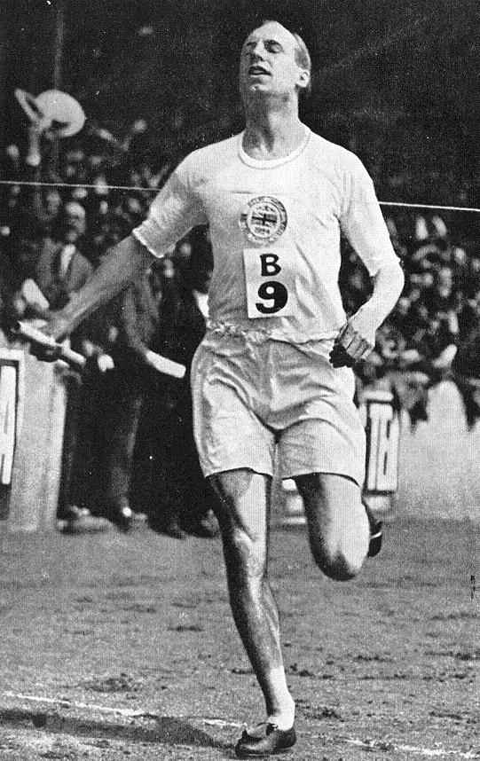
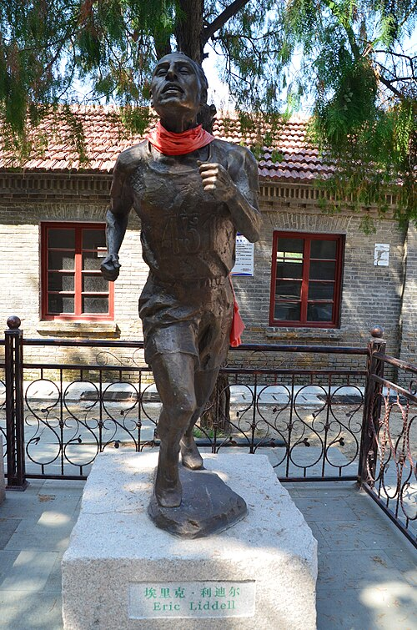

Slide 43
主日敬拜
要守主日敬拜，不可轻易放弃。
比周五团契聚会更有意义，更重要。
主日的安息，是记念耶稣从死里复活的日子。
守安息日是内里信心的表现。
切勿表里不一。

Slide 44
这新安息日的安息
这安息是永恒的安息。
我听见从天上有声音说：‘你要写下，从今以后，在主里而死的人有福了！’圣灵说：‘是的，他们息了自己的劳苦，做工的果效也随着他们。 启 14：13

Slide 45
一个警告
所以，我们务必竭力进入那安息，免得有人学那不信从的样子跌倒了。 来 4：11

Slide 46
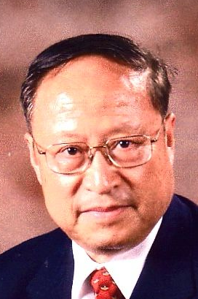
基督徒也会跌倒
在旷野的以色列人，也守安息日。
但在困难的时候，信心消失，才会有米利巴。
不得进入安息。
同样，在新约的时候，失去信心的基督徒，也会跌倒，特别是在承受试炼的时候。
但上帝给我们回头的机会。
林三纲长老的见证。上海的弟兄回头。

Slide 47
安息是会失去的
论到那些已经蒙了光照、尝过天恩的滋味、又於圣灵有分，并尝过神善道的滋味、觉悟来世权能的人，若是离弃道理，就不能叫他们从新懊悔了。因为他们把神的儿子重钉十字架，明明的羞辱他。 来 6：4-6
离弃道理，就是失去了信心，不是一时软弱。
这种人会失去救恩，失去安息。
不是“一次得救，永远得救”。

Slide 48
救恩预定论
本于加尔文神学，Calvinism.
核心逻辑在于救恩是上帝的主权和恩典，而非人的行为。
你们得救是本乎恩，也因著信；这并不是出於自己，乃是神所赐的；也不是出於行为，免得有人自夸。 弗 2：8-9
外邦人听见这话，就欢喜了，赞美主的道；凡预定得救的人都信了。 徒 13：48

Slide 49
预知的预定
就是照父神的先见被拣选、藉著圣灵得成圣洁，以致顺服耶稣基督，又蒙他血所洒的人。 彼前 1：2
先见，预先看见。
一个尚未出生的人，上帝就预先看见他的得救，岂不等于“预定”得救。

Slide 50
上帝尊重人的自由意志
耶稣看著他，就爱他，对他说：「你还缺少一件：去变卖你所有的，分给穷人，就必有财宝在天上；你还要来跟从我。」 可 10：21
就爱他，爱是 agape。无私的爱，十字架的爱。
但这个少年官，”忧忧愁愁的走了”,耶稣还是让他去了。

Slide 51
竭力进入那安息
你们要进窄门。因为引到灭亡，那门是宽的，路是大的，进去的人也多；引到永生，那门是窄的，路是小的，找著的人也少。 太 7：13-14
所以我们要“竭力进入那安息”。

Slide 52
今天的信息
主日敬拜是记念主的复活，和他的救赎。
我们要守主日，像李爱锐弟兄一样。
安息日的安息，是本于主的恩典，也建立在我们的信心上。
不可失去这信心，免得跌倒。
这世界有太多的诱惑，让我们失去对耶稣的信心。
要竭力进入那安息。

Slide 53
回應詩歌
《祢必成就美好事》

Slide 54
耶和華有恩惠 不輕易發怒
滿有憐憫 慈愛到萬代
張開雙手 使萬物得飽足
信靠祢我什麼都不缺
X2

Slide 55
我的心要單單倚靠祢
我的口要大聲讚美祢
祢必成就美好事在我生命
我要永遠稱頌祢的名
(間奏)

Slide 56
耶和華有恩惠 不輕易發怒
滿有憐憫 慈愛到萬代
張開雙手 使萬物得飽足
信靠祢我什麼都不缺

Slide 57
我的心要單單倚靠祢
我的口要大聲讚美祢
祢必成就美好事在我生命
我要永遠稱頌祢的名
X2

Slide 58
祢必成就美好事在我生命
我要永遠稱頌祢的名
。。。。

Slide 59
萬軍之耶和華說: 你們要將當納的十分之一,全然送入倉庫, 使我家有糧, 以此試試我, 是否為你們敞開天上的窗戶, 傾福與你們,甚至無處可容. 馬拉基書 3:10
所以弟兄們, 我以神的慈悲勸你們, 將身體獻上, 當作
活祭, 是聖潔的, 是神所喜悅的, 你們如此侍奉, 乃是理所
當然.
羅馬書12:1
( 奉獻禱告 )

Slide 60
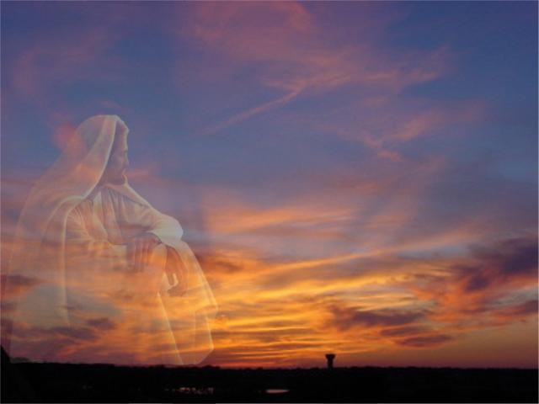
《三一颂》
讚美真神萬物之源
世上萬民都當頌揚
天使天軍讚美主名
讚美聖父聖子聖靈
阿們

Slide 61
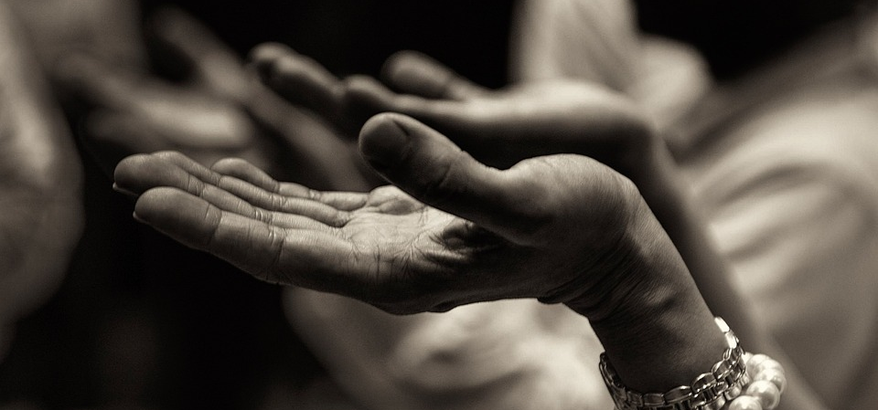
祝禱

Slide 62

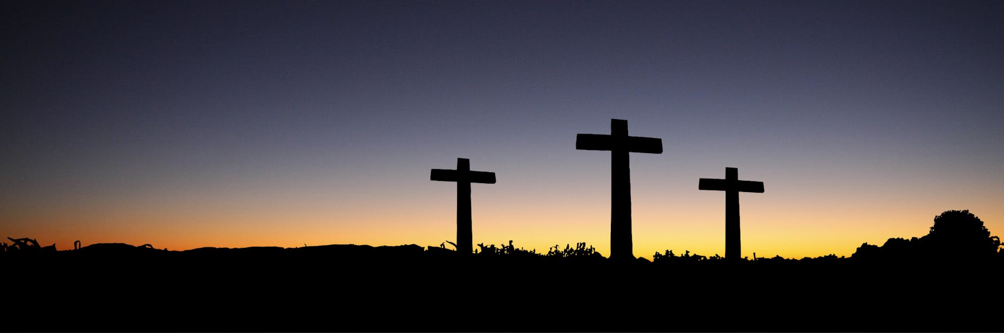
阿們 !
阿們頌

Slide 63
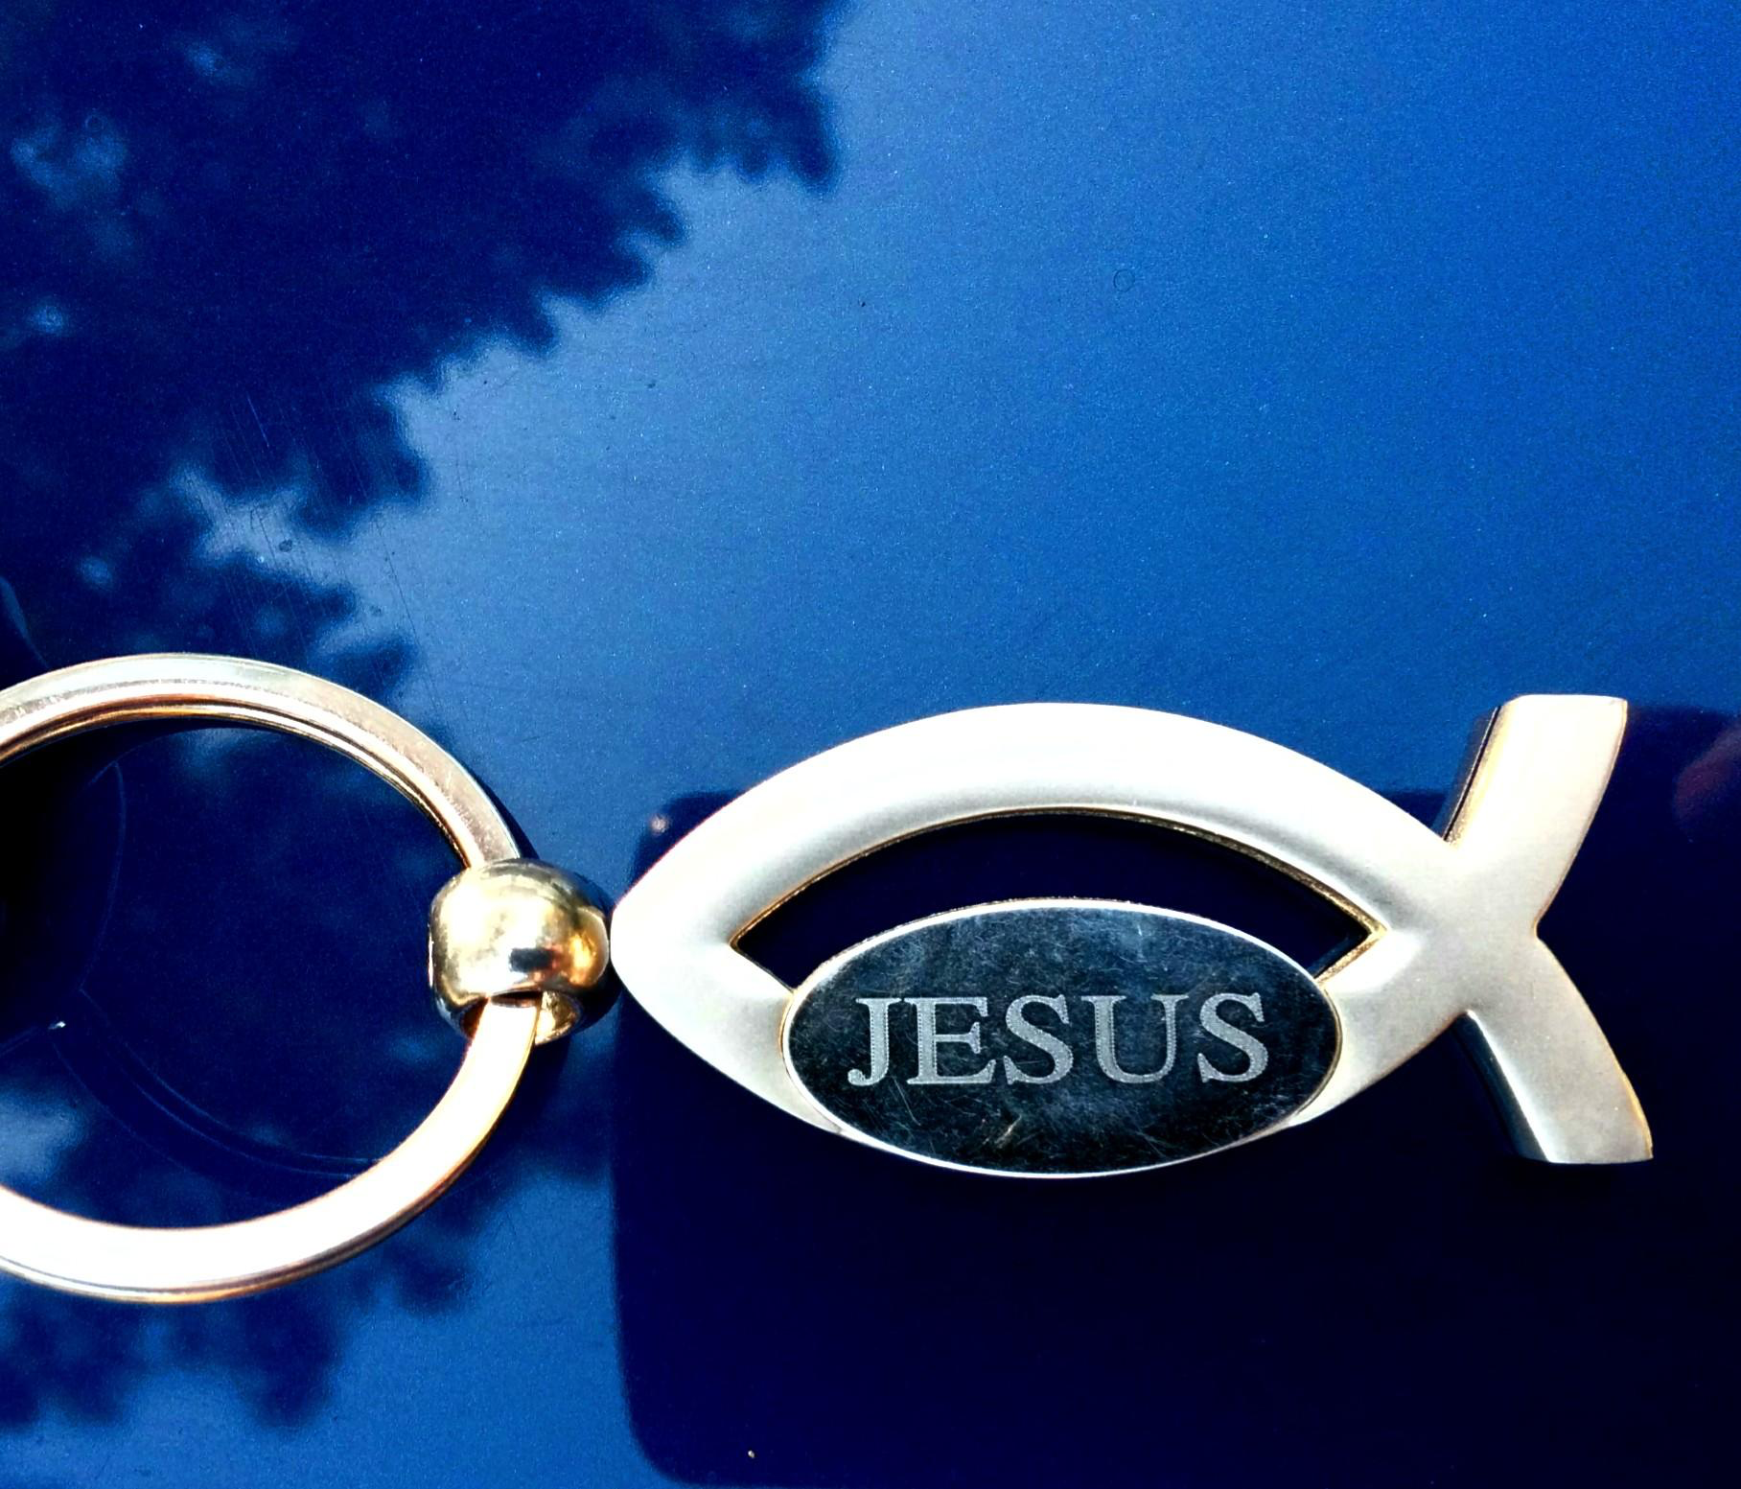
報告事項:
1. 欢迎第一次来TCCC的弟兄姐妹和朋友们，请留步共进
爱宴，多交流联系。
2. 我们教会已经正式更名为NC TCCC 北卡三角区华人基
督教会，大家的奉献若是开支票的话，请将抬头写为 NC
TCCC或是 TCCC。
3. 我们的三年读经计划已有近七十人参加，欢迎尚未加入
的弟兄姊妹进微信群“TCCC三年读经-向下扎根”。周五晚
上的查经小组已经开始转型为团契型的小组，请弟兄姊妹
加入一个小组并参加周五晚上的小组聚会。
4. 我们将于二月二十号晚上举行春节聚餐和晚会，欢迎大
家准备拿手菜、并邀请福音朋友来参加。
5. 求神纪念长老、执事、每位同工的摆上，在他们的服事
、工作、婚姻家庭中都有主的保守和恩典。

